Slide 1
Интерактивная раскраска «Отгадай военные загадки»
Интерактивная игра для детей
5 - 7 лет
Беляева
Людмила Николаевна
г. Сусуман

Slide 2
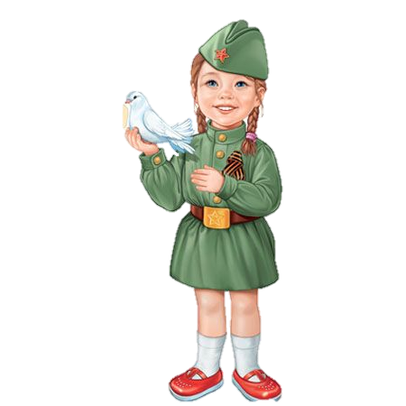
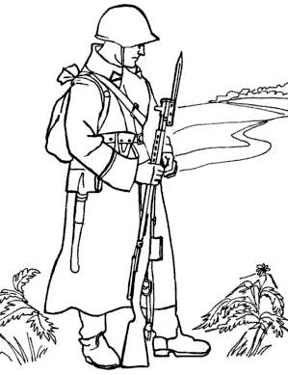
Ребята, отгадайте загадки и увидите какая картинка
на самом деле

Slide 3
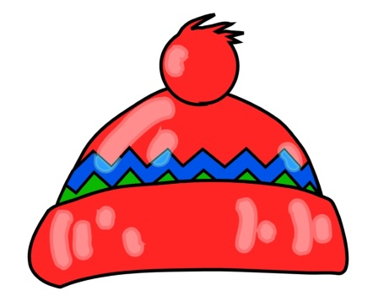
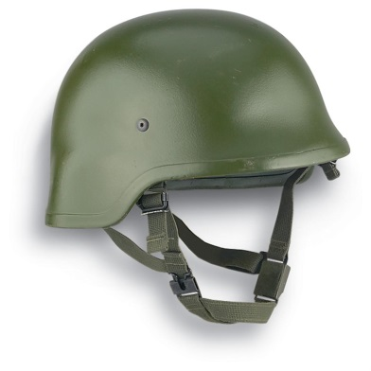
Головной убор бойца, который одевают во время боя, чтобы защитить голову от ранений?

Slide 4
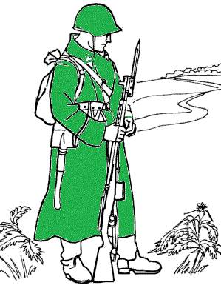
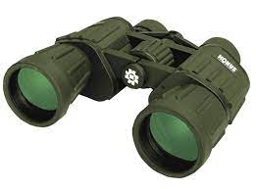
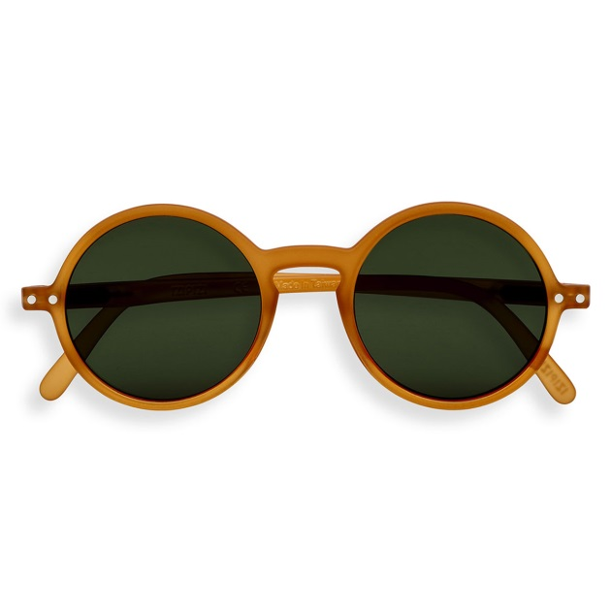
Дальнозоркого мне дали –
Он ко мне приблизил дали

Slide 5
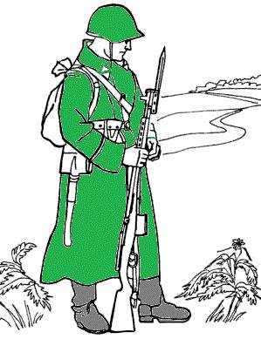
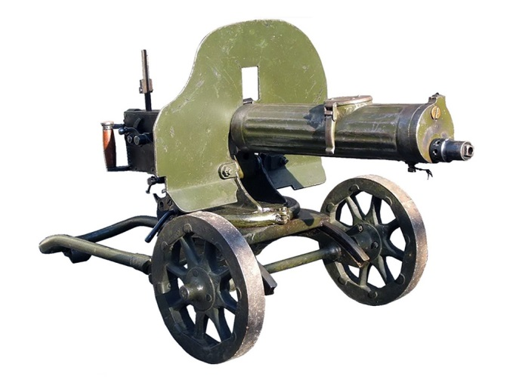
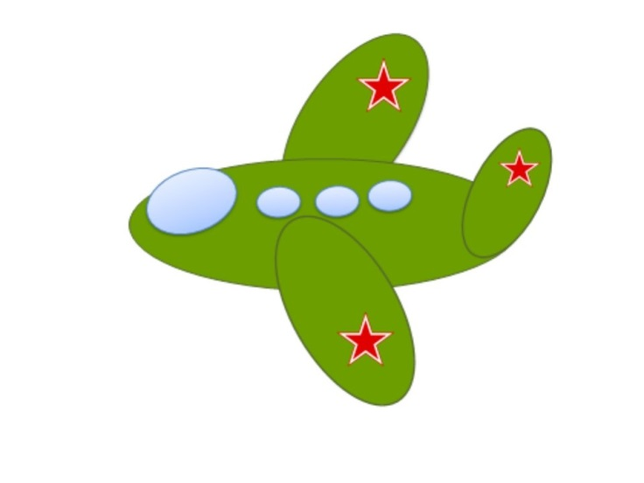
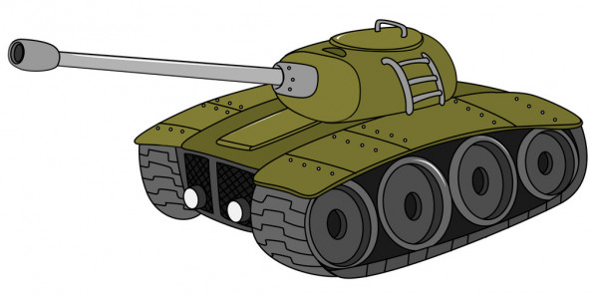
Гусеницы две ползут –
Башню с пушкою везут.

Slide 6
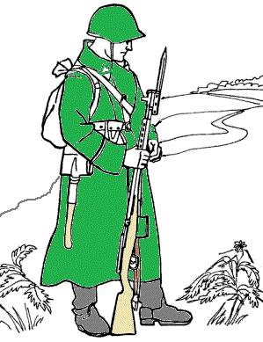
Мы все такие разные –
Мир каждого иной.
Но все теперь мы связаны
Той ленточкой одной.

Slide 7
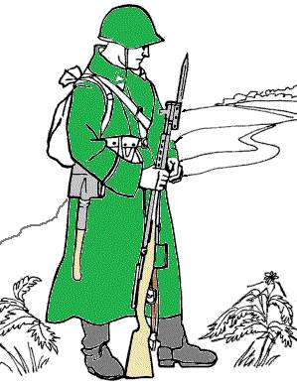
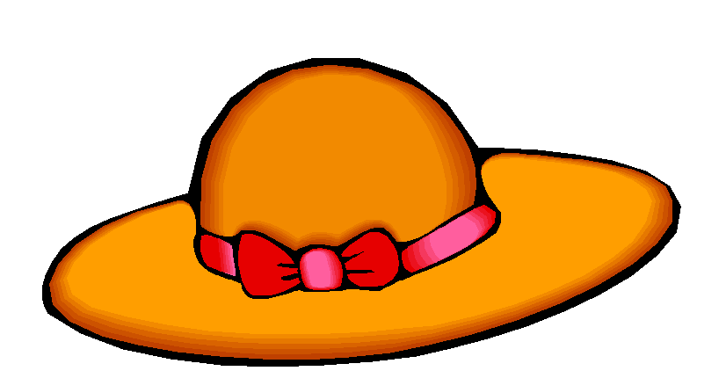
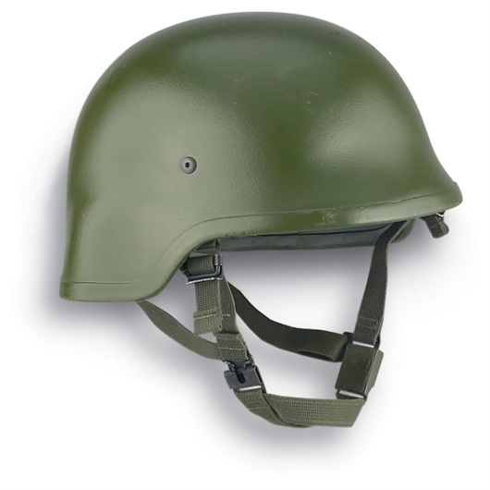
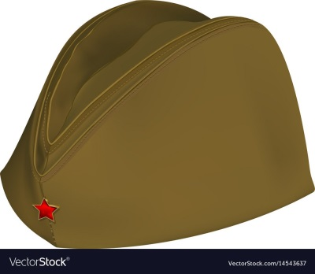
С виду Вам напомнит лодку,
головной убор…

Slide 8
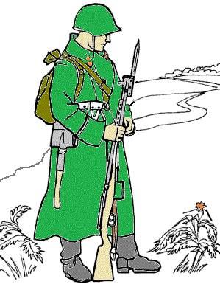
Майский праздник, день Победы
Отмечает вся страна.
Одевают наши деды,
Боевые…

Slide 9
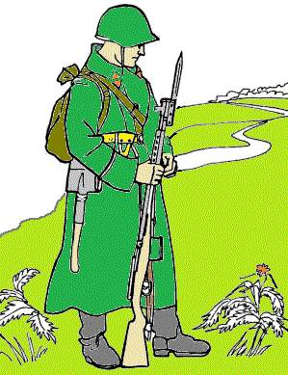
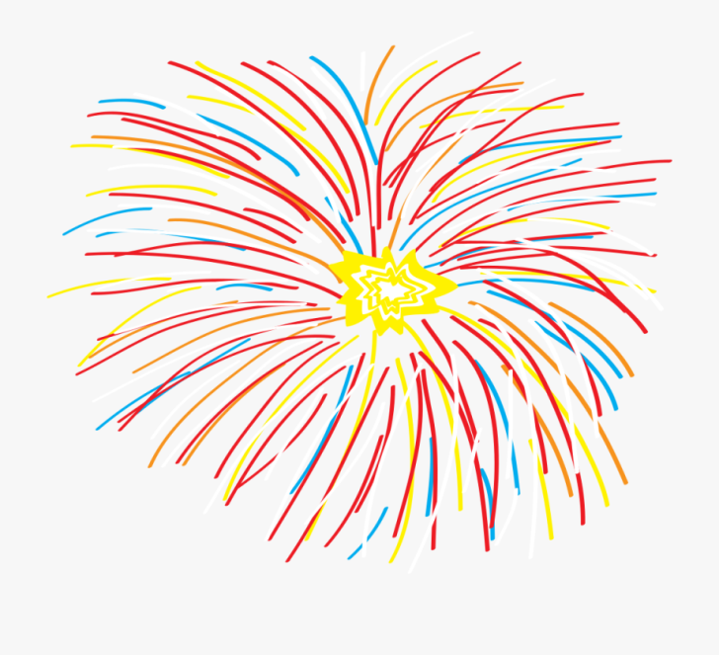
В небо взлетают цветные огни,
Весть о Победе разносят они!

Slide 10
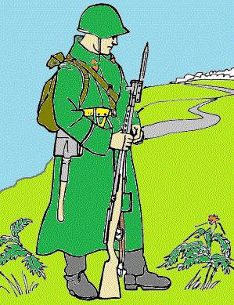
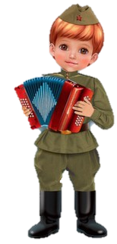
НАЧАЛО
ВЫХОД

